Slide 1
P-ARM
GaBiBoBu
GAUDET Benoit - BILLEQUIN Thomas - BONIFAY Tobias - BUQUET Antoine

Slide 2

Sommaire
C & Assembleur
Logisim
Tests
Organisation
ils sachent

Slide 3
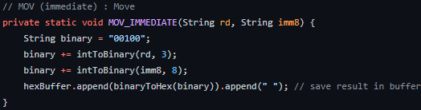

C & Assembleur
run:
.fnstart
.pad #96
sub sp, #96
@APP
sub sp, #508
@NO_APP
@APP
sub sp, #452
@NO_APP
movs r0, #5
str r0, [sp, #8]
movs r0, #6
str r0, [sp, #4]
ldr r0, [sp, #8]
ldr r1, [sp, #4]
muls r1, r0, r1
str r1, [sp]
ldr r0, [sp]
str r0, [sp, #36]
b .LBB0_1
.LBB0_1:
…
#include “parm”
void run()
{
BEGIN();
int a = 5;
int b = 6;
int c = a*b;
RES = c;
END();
}
Main.java
v2.0 raw
b098 b0ff b0f1 2005 9002 2006 9001 9802 9901 4341 9100 9800 9009 e7fe e7fe e7fd
simple_mul.c
result.bin
clang-8 -S -target arm-none-eabi -mcp=cortex-m0 -O0 -mthumb -nostdlib -I./include simple_mul.c
simple_mul.s
Logisim.exe
Notes:
antoine

Slide 4
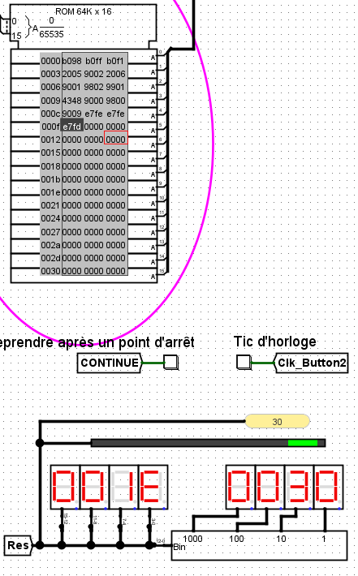
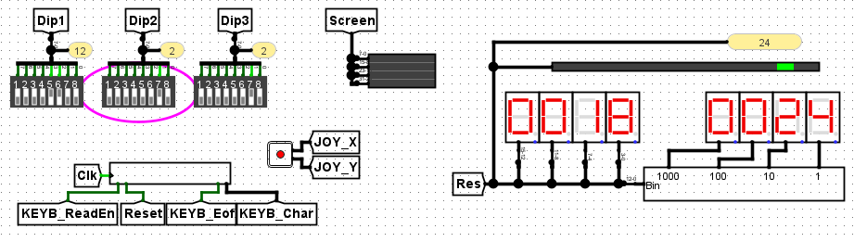
Logisim
Calcul simple: 5*6
à partir d’un “.bin”
Calculator
Notes:
Tobias je pense

Slide 5
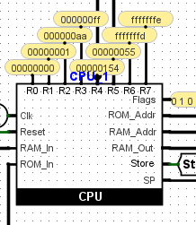
Tests
movs r0, #0
movs r1, #1
movs r2, #170
movs r3, #255
lsls r4, r2, #1
@r4 value should be 340, 154
lsrs r5, r2, #1
@r5 value should be 85, 55
subs r6, r0, #5
asrs r6, r6, #1
@r6 value should be -3 ou FFFFFFFD
adds r7, r6, r1
@r7 value should be -2, FFFFFFFE
1-4_instructions.s

Slide 6
Organisation
Séances | S2 | S3 | S4 | S5 | Après
ALU | ALL | ALL
BdR |  | Benoît | Benoît
Mémoire |  | Tobias | Tobias
Contrôleur |  | ALL | ALL | ALL
Assembleur |  |  | Antoine et Tobias | Antoine et Tobias
Code C |  |  |  |  | Antoine
Tests |  |  | ALL | Thomas et Benoit | Benoît et Tobias
Intégration |  |  |  |  | Benoît et Tobias
Présentation |  |  |  |  | Antoine et Thomas

